Slide 1



Hackeados en un click
Notes:
z

Slide 2

Hackeados en un click
QR Asistencia, Escanealo!
Introducción

Slide 3
Índice
01. Introducción
02. Riesgos Habituales
03. Obligaciones Legales
04. Medidas Esenciales
05. Protocolo ante un ataque
06. Ejemplos
07. AutoEvaluación.

Slide 4
01. Introducción

Slide 5




Hackeados en un click
La realidad de la Pyme Hoy
Hoy un ciberataque puede paralizar una pyme en cuestión de horas y comprometer su continuidad de negocio.
2 Frases:
“La pregunta ya no es si una pyme será atacada, sino si está preparada para cuando ocurra”.
“Donde están las empresas, están los atacantes”.
Situación actual: La creciente digitalización de las empresas ha ampliado enormemente la superficie de ataque. Correo, aplicaciones cloud, teletrabajo y dispositivos móviles se han convertido en nuevas puertas de entrada.
El cibercrimen se ha profesionalizado: ya no hablamos de hackers aislados, sino de organizaciones criminales cuyo único objetivo es monetizar el ataque.
Datos de España:
122.223 incidentes gestionados por INCIBE en 2025. +26% respecto al año anterior.
334 incidentes al día solo de los que llegan a INCIBE. 55k incidentes de malware. 25k incidentes de phishing. Las pymes son más del 99% del tejido empresarial español.
Casos reales: A diferencia de lo que muchos creen, la mayoría de los ciberataques no son selectivos ni personales. https://threatmap.bitdefender.com/
El coste de un ciberataque: Solo ~20% recae en la recuperación técnica (IT, forense, restauración de datos). El 80% restante proviene del impacto en el negocio (paralización operativa, pérdida de ventas, fuga de clientes, daño reputacional y posibles sanciones legales).
Introducción

Slide 6
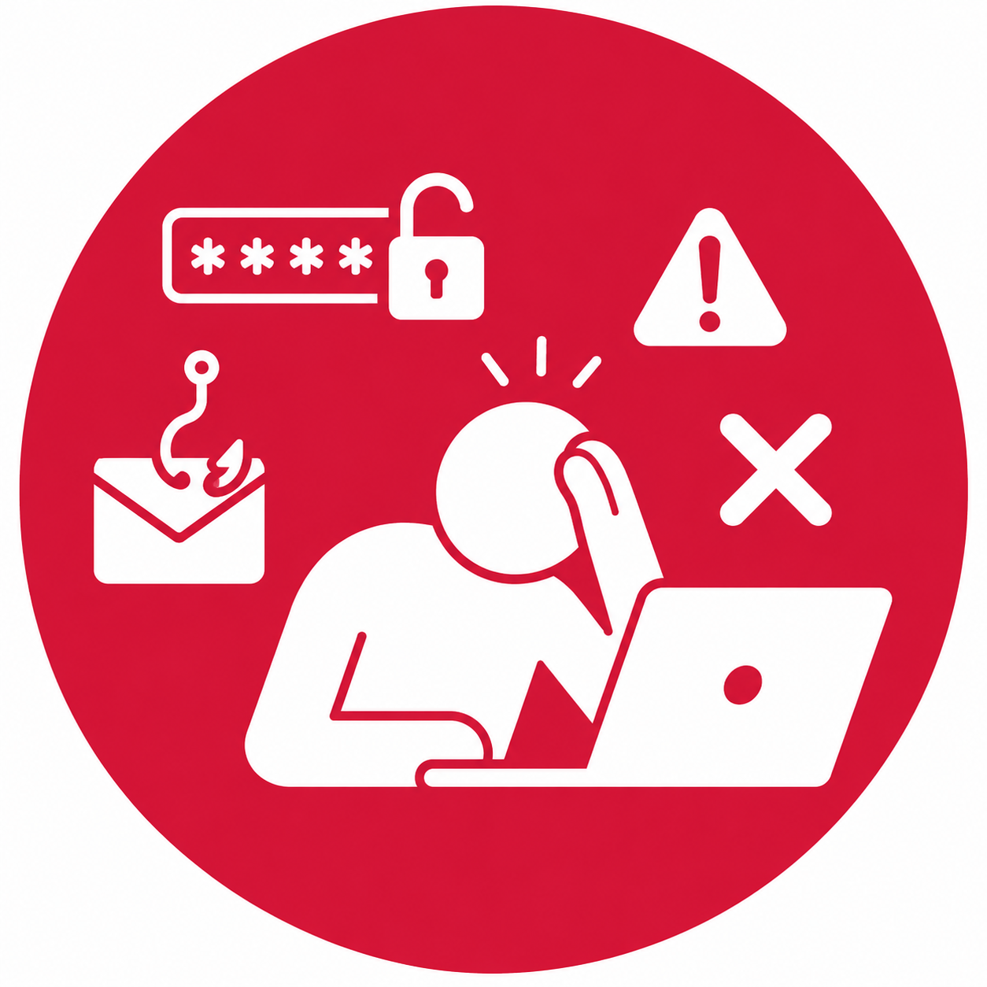
Hackeados en un click
Factor Humano: Aunque no existe una cifra exacta, analizando los vectores de ataque más comunes en España podemos estimar que entre el 70% y el 90% de los incidentes tienen, directa o indirectamente, un componente humano.
25.000 phishing → 100% factor humano porque requieren abrir email, confiar, pulsar enlac ó introducir credenciales
55.000 malware → 50–70% del malware tiene intervención humana para su ejecución debido a que entran en la pyme a través de un phishing/email, USB, descargas, explotación de vulnerabilidades y RDP expuesto.
Aunque no estén en esas dos categorías, también hay factor humano en poseer contraseñas débiles, credenciales reutilizadas, MFA no activado, sistemas sin parchear, permisos excesivos, backup mal configurado ...Y eso en realidad suele ser error humano organizacional, no del empleado final.
La tecnología falla, pero en la mayoría de los casos el atacante entra
porque una persona confió, decidió mal o dejó una puerta abierta.
Introducción

Slide 7
02. Riesgo habituales

Slide 8
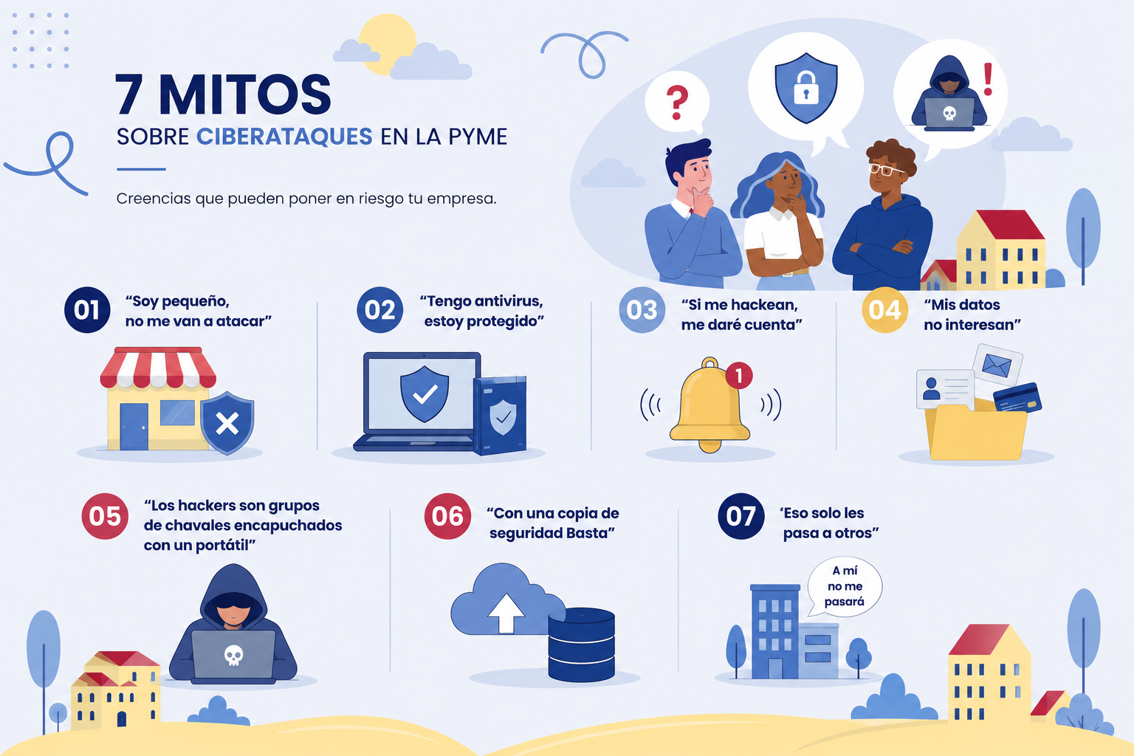
Hackeados en un click
Mitos en la Pyme
“Soy pequeño, no me van a atacar”
“Tengo antivirus, estoy protegido”
“Si me hackean, me daré cuenta”
“Si me hackean, me daré cuenta”
“Los hackers son chavales”
Con una copia de seguridad Basta”
“Eso solo les pasa a otros”
Las PYMES son uno de los principales objetivos porque suelen estar menos protegidas.
Riesgos Habituales

Slide 9
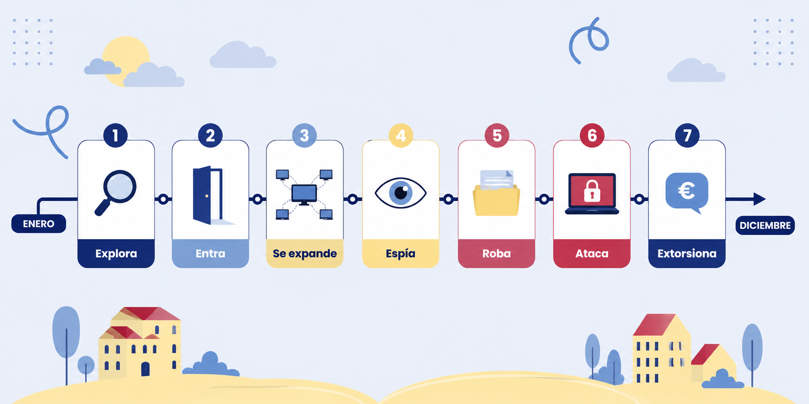
Hackeados en un click
Como es un ataque a la Pyme Hoy
Los ciberataques modernos no son inmediatos: son procesos silenciosos que pueden durar semanas o meses antes de mostrar su impacto. Cuando una empresa detecta un ciberataque, normalmente este ya se encuentra en su fase final.
Muchos ataques comienzan con el robo de una simple contraseña y evolucionan silenciosamente hacia acceso al correo, fraude económico, robo de datos y, en su fase final, ransomware y extorsión.
Lo que parece estar ocurriendo
Riesgos Habituales

Slide 10
Hackeados en un click
Las formas habituales de ataque a una Pyme
Aunque las técnicas de ataque evolucionan constantemente y puedan clasificarse de diferentes maneras, el objetivo final de los ciberdelincuentes sigue siendo siempre el mismo: acceso, robar información o ganar dinero.
Engaños digitales: Phishing, Spear phishing, Suplantación, Fraude por correo
Robo de credenciales: Robo de credenciales, Contraseñas débiles, Credenciales reutilizadas, Robo de accesos → Guardado en la DarkWeb
Secuestro Digital: Ransomware = cifrado de sistemas = parada operativa. El objetivo no es entrar… es paralizar tu negocio.
Exposición remota: Teletrabajo, WiFi inseguras, Dispositivos externos = Trabajar desde cualquier sitio también expone la empresa desde cualquier sitio.
Nuevos riesgos IA: Chatbots, IA generativa, Fuga de información = La IA puede aumentar la productividad… o acelerar una fuga de datos.
Riesgos Habituales

Slide 11
03. Obligaciones Legales

Slide 12
Hackeados en un click
Obligaciones Legales:
Ante un panorama regulatorio cada vez más amplio y complejo, muchos empresarios creen erróneamente que cumplir una normativa garantiza su protección, cuando en realidad solo demuestra un marco mínimo de diligencia; casi todas las regulaciones terminan empujando hacia las mismas medidas: controlar accesos, detectar incidentes y garantizar la continuidad del negocio.
Fecha inicio | Regulación | ¿Obligatoria para la Pyme? | ¿Qué regula? | ¿Qué implica en la práctica?
2018 | RGPD | Sí | Protección de datos personales | Control de accesos, contraseñas, backups, gestión de brechas y consentimiento
2018 | LOPDGDD | Sí | Adaptación española del RGPD | Políticas internas, tratamiento de empleados, videovigilancia y derechos digitales
2002 | LSSI-CE | Depende | Web, ecommerce y comunicaciones electrónicas | Cookies, aviso legal, consentimiento y emails comerciales
2024-2026 | NIS2 | No (salvo casos) | Gestión del riesgo cibernético | MFA, monitorización, gestión de incidentes y continuidad de negocio
2010 | ENS | No | Seguridad sector público | Controles formales, auditorías, trazabilidad y segregación de accesos
— | Seguro Ciber | No | Cobertura económica | EDR, MFA, backup y formación mínima exigida por aseguradoras
Obligaciones Legales

Slide 13

Hackeados en un click
Pilares de responsabilidad
Responsabilidad del empresario: Delegar la gestión técnica no implica delegar la responsabilidad empresarial sobre la seguridad y la protección de los datos.
Incidencias: Toda incidencia de seguridad debe detectarse, registrarse y gestionarse adecuadamente, aunque no derive en un ataque grave (SIEM 2y 5 años).
Brechas de seguridad: Cuando una incidencia compromete datos personales, puede convertirse en una brecha con obligación legal de notificación en 72 horas.
Control de accesos: Cada usuario debe acceder únicamente a la información y sistemas necesarios para realizar su trabajo.
Backups: Una copia de seguridad que nunca se ha probado no garantiza la recuperación del negocio ante un incidente.
Consentimiento: Recoger datos de forma legal no exime de la obligación de almacenarlos y protegerlos correctamente.
Contraseñas: Una política débil de contraseñas sigue siendo una de las puertas de entrada más habituales para un atacante.
Proveedores tecnológicos: Externalizar servicios tecnológicos no significa externalizar la responsabilidad sobre la seguridad de la información.
Obligaciones Legales

Slide 14
04. Medidas esenciales

Slide 15

Hackeados en un Click
Cuadro de Medidas
Conociendo cómo atacan hoy los ciberdelincuentes, la pyme debe implantar medidas esenciales para bloquear los ataques antes de que impacten en el negocio y evolucionar continuamente para no quedarse atrás frente a una amenaza cada vez más sofisticada.
Riesgo / Causa | Qué debe gestionar | Medidas esenciales
Robo credenciales | Control identidad y accesos | MFA, gestor contraseñas
Explotación vulnerabilidades | Reducir superficie | Parches, USB, móviles
Propagación interna | Detección y contención | EDR, segmentación
Pérdida disponibilidad | Continuidad negocio | Backup 3-2-1, recuperación
Exposición cloud | Protección servicios | M365/Google ó mejor Euro-Office, permisos, MFA
Medidas Esenciales

Slide 16
Hackeados en un Click
Definición de Medidas
MFA: El Autenticación Multifactor funciona como una doble cerradura digital: aunque alguien robe tu contraseña, añade una segunda prueba de identidad —como un código en el móvil— para verificar que realmente eres tú quien intenta acceder.
Gestor de contraseñas: actúa como una caja fuerte digital que almacena y protege las credenciales de la empresa. Se instala un Gestor de contraseñas → cada empleado recibe una cuenta corporativa → cada usuario gestiona contraseñas únicas y robustas → la empresa mantiene el control centralizado de los accesos.
Agente de seguridad [Antivirus + EDR + Parches]: es un software corporativo instalado en los equipos que protege, detecta amenazas y bloquea ataques antes de que comprometan la operativa del negocio. → Normalmente la pyme delega su gestión en un partner especializado.
Backup 3-2-1: Garantiza que la empresa pueda recuperar su información incluso ante fallo, robo, desastre o ciberataque. 3 copias de la información → en 2 soportes distintos → 1 copia fuera de la empresa
Servicios Cloud (M365 / Google / EuroOffice): Los servicios cloud permiten centralizar correo, documentos y colaboración en plataformas seguras y accesibles desde cualquier lugar, reduciendo la dependencia de infraestructuras locales y mejorando la resiliencia operativa.
Medidas Esenciales

Slide 17
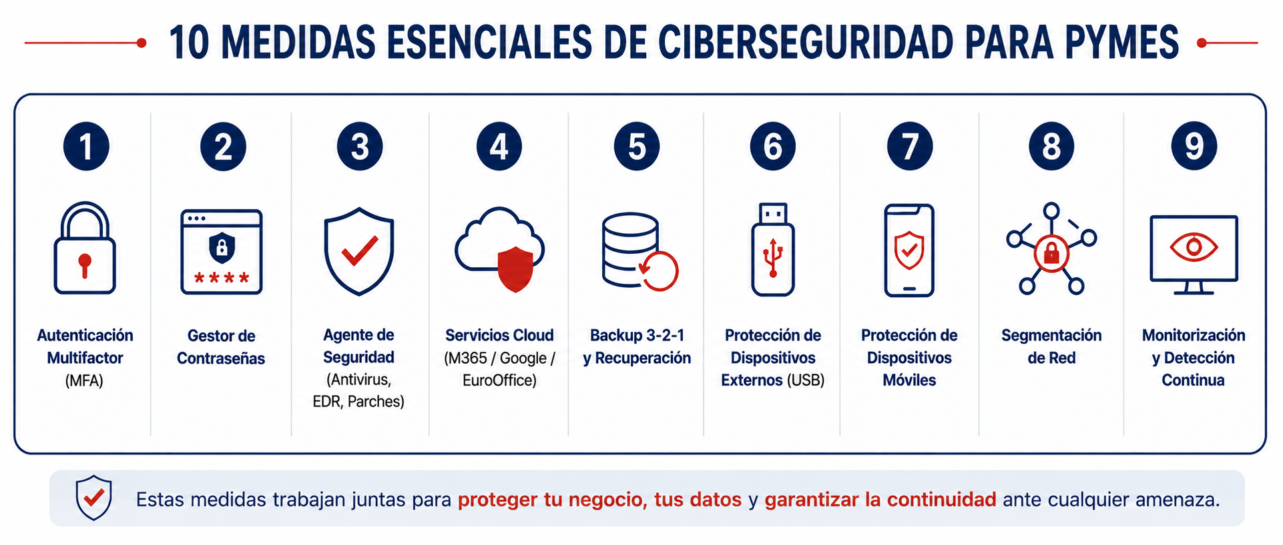
Hackeados en un Click
Dispositivos Externos y Móviles [ USB, Moviles ]: Los dispositivos externos y móviles amplían el perímetro digital de la empresa y pueden convertirse en una vía de entrada de amenazas o de fuga de información si no están correctamente controlados.→ riesgo de infección, pérdida o fuga → necesidad de control, cifrado y políticas de uso
Segmentación de red: Separar oficinas / servidores / invitados / IoT / CCTV → evitar que si entra un atacante en un equipo, pueda llegar a todos.
Solución Global: No hace falta construir un Frankenstein de 20 herramientas; existen plataformas modernas —preferiblemente europeas— que ya integran la mayoría de controles esenciales, facilitando además el cumplimiento normativo y una mayor soberanía sobre el dato.
Medidas Esenciales

Slide 18
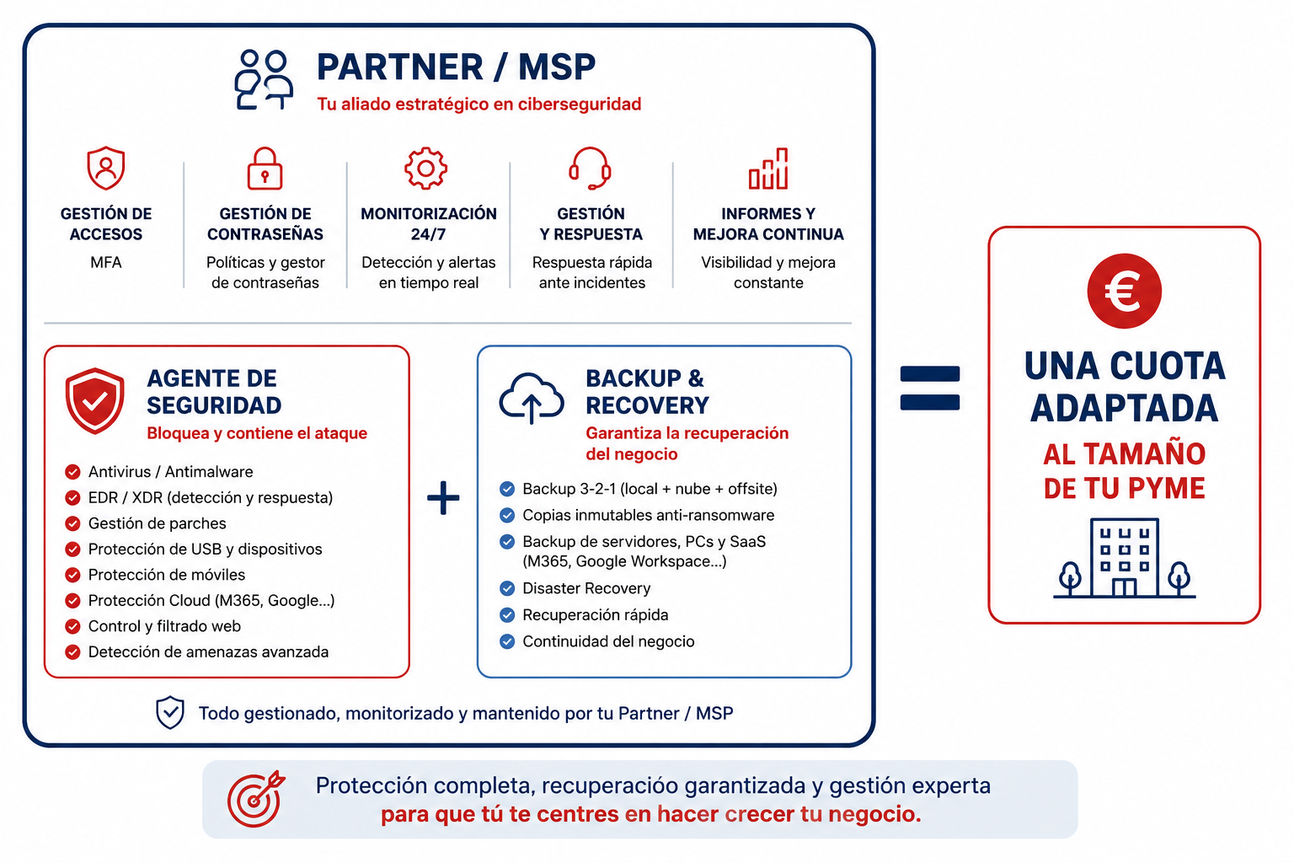
Hackeados en un Click
Medida 10 - Partner MSP: La décima medida no es una tecnología, sino un partner especializado que implanta, monitoriza y gestiona todas las medidas de seguridad, permitiendo que la pyme se centre en su negocio sin necesidad de contar con expertos internos ni presencia física en la empresa.
Añadidos:
- AntiSpam Avanzado
- PhasR
- Disaster Recovery
- Usecure
Medidas Esenciales

Slide 19
05. Protocolo ante un ataque

Slide 20
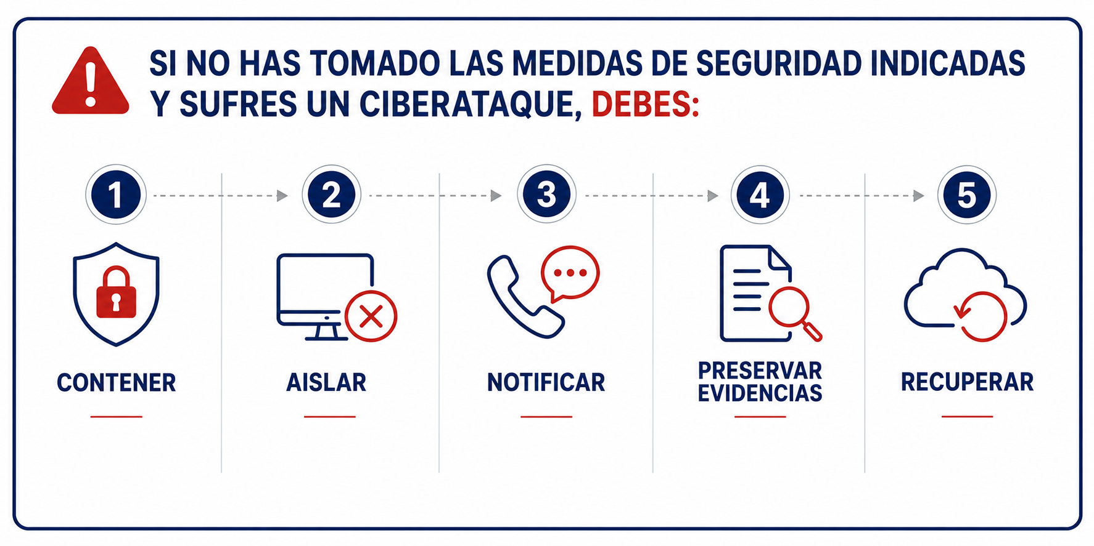
Hackeados en un Click
Pasos ante un ataque
Si no has tomado las medidas de seguridad indicadas y sufres un ciberataque, cada minuto cuenta y la forma de actuar durante la primera hora puede marcar la diferencia entre una incidencia controlada y un desastre empresarial.
Protocolo ante un ataque

Slide 21
Hackeados en un Click
Si no has tomado las medidas de seguridad indicadas y sufres un ciberataque, cada minuto cuenta y la forma de actuar durante la primera hora puede marcar la diferencia entre una incidencia controlada y un desastre empresarial.
3. Evaluar y Notificar
Evaluar qué sistemas parecen afectados
Identificar qué información podría estar comprometida
Formular una primera hipótesis del ataque
Anotar medidas de contención ya realizadas
Escalar a dirección / responsables
Avisar dirección para consensuar el aviso.
Contactar INCIBE 📞017.
https://www.incibe.es/incibe-cert/gestion-incidentes
Denuncia en Guardia Civil y Policía Nacional.
1. Contener
• Cambiar contraseñas
• Forzar logout cloud
• Bloquear cuentas
• Revocar accesos remotos
2. Aislar
• Desconectar PCs
• Apagar WiFi
• Quitar Ethernet
• Pasar el AntiVirus
5. Recuperar
• Restaurar limpio
• Cambiar credenciales de sistema no afectados
• Reabrir por fases
4. Preservar
• No borrar emails
• No formatear
• Guardar logs
• Capturas de pantalla
Protocolo ante un ataque

Slide 22
07. Ejemplos

Slide 23
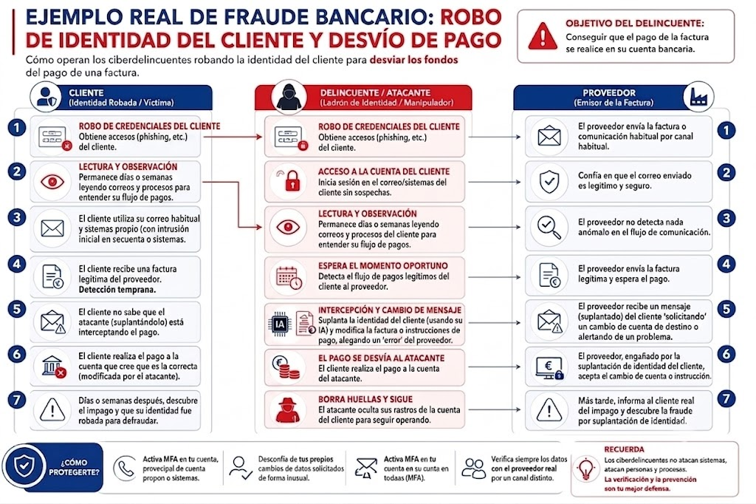
Hackeados en un Click
Fraude Bancario

Slide 24
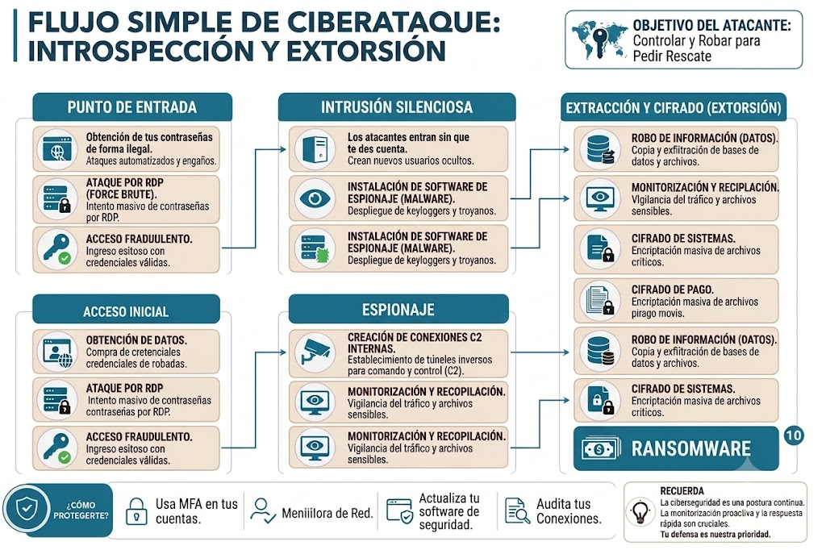
Hackeados en un Click
Fraude Bancario

Slide 25
07. Auto-Evaluacion

Slide 26
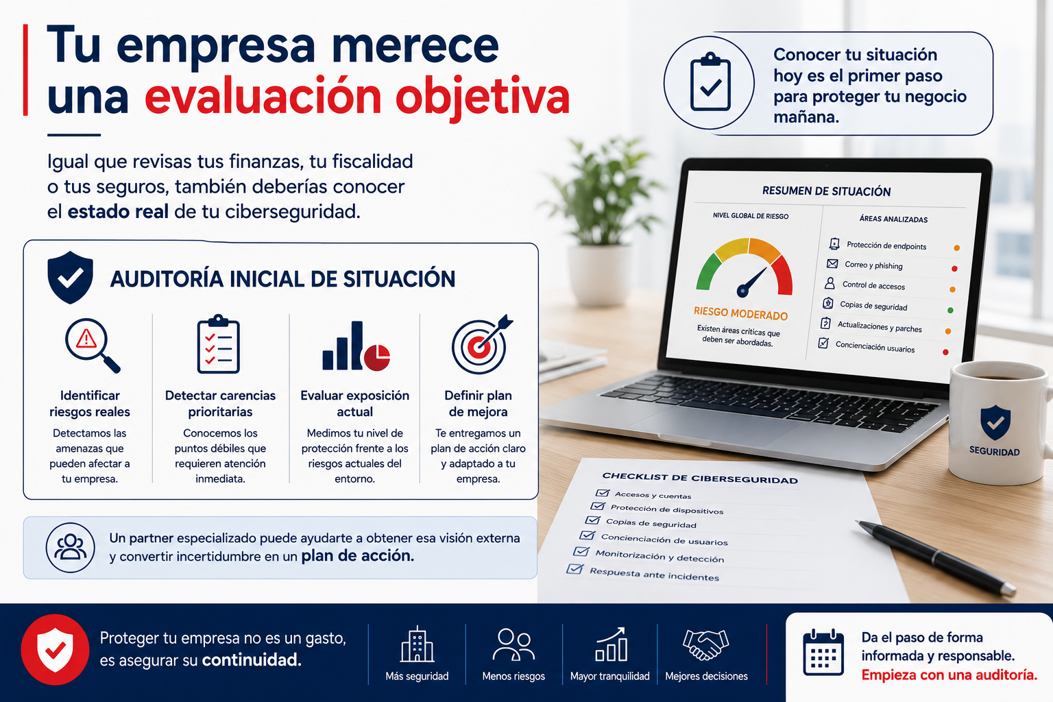
Hackeados en un Click
Preguntas que todo empresario debería hacerse a sí mismo
¿Si mañana pierdo todos mis equipos, podría seguir operando?
¿Sé exactamente quién tiene acceso al correo, ERP, banca online y sistemas críticos de mi empresa?
¿Mis empleados usan contraseñas robustas y autenticación multifactor (MFA)?
¿Seríamos capaces de detectar un correo falso que suplanta a un cliente o proveedor?
¿Están protegidos los móviles, portátiles y dispositivos USB de la empresa?
¿Se actualizan y parchean regularmente todos los equipos y sistemas?
¿Tenemos copias de seguridad aisladas y, más importante, probadas?
¿Sabemos qué hacer durante la primera hora de un ciberataque?
¿Podríamos demostrar diligencia ante un cliente, auditor, aseguradora o inspección?
¿Tenemos un partner especializado que supervise y gestione todo esto de forma continua?
Auto-Evaluación

Slide 27

Hackeados en un Click
Evalua tu satisfacción con la jornada.
Auto-Evaluación

Slide 28



